Slide 1
Medical image denoising using convolutional denoising autoencoders
CV 구현

Slide 2
Introduction(1)
X선, mri, ct, 초음파 등을 포함하는 의료 영상은 소음에 취약함
편미분방정식(pde), wavelet(domain transformation), dct, bls-gsm, bm3d, sparse coding 등
공유하는 목표: z=x+y 에서 z를 x에 근사시키는 것
Y는 잘 정의된 프로세스(defined process)에서 생성된 것으로 가정함

Slide 3
Introduction(2)
딥러닝 기반 모델의 결과는 유망함(promising)
Autoencoder는 이미지 denoising에 이미 사용되고 있음.
고전적인 방법보다 뛰어나며 소음 발생 과정에 대한 제약이 적음. (less restrictive for specification of noise generative processes)
Conv 레이어를 사용하여 구성된 ae는 공간 상관 관계를 활용해서 더 뛰어남 (their ability to exploit strong spatial correlations) (inductive bias)
Stacked denoising autoencoder(conv)가 적은 수의 샘플에도 잘 작동하는 것을 보임(small sample sizes, typical of medical image databases)

Slide 4
Introduction(2)
딥러닝 기반 모델의 결과는 유망함(promising)
Autoencoder는 이미지 denoising에 이미 사용되고 있음.
고전적인 방법보다 뛰어나며 소음 발생 과정에 대한 제약이 적음. (less restrictive for specification of noise generative processes)
Conv 레이어를 사용하여 구성된 ae는 공간 상관 관계를 활용해서 더 뛰어남 (their ability to exploit strong spatial correlations) (inductive bias)
Stacked denoising autoencoder(conv)가 적은 수의 샘플에도 잘 작동하는 것을 보임(small sample sizes, typical of medical image databases)

Slide 5
Introduction(3)
Deep 아키텍쳐에서 좋은 결과를 얻기 위해선 샘플 크기가 많아야 한다는 생각과는 정반대이다.
다른 모델들은 복원할 수 없는 노이즈가 매우 큰 부분마저도 복원할 수 있음.(most other denoising methods would fail)

Slide 6
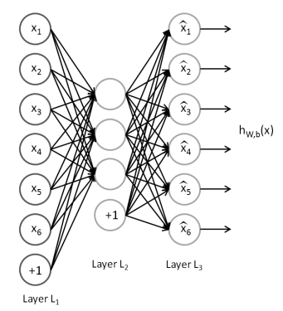
ae(1)
ae는 항등 함수의 approximation을 학습하는 신경망임
x1, x2, x3… -> z1, z2, z3 (x가 training input)
Y = s(wx+b)
→ Mapping (encoding)
(s는 activation function)
(Y는 latent representation)
Z = s(w`y + b`)
→ Reconstruction (decoding)

Slide 7
ae(2)
Hidden unit의 수를 입력보다 낮게 사용하면 compressed approximation을 학습해야 함
그래서 ae는 pca와 매우 유사한 저차원 표현을 학습함
Having hidden units larger than number of inputs can still discover useful insights by imposing certain sparsity constraints.

Slide 8
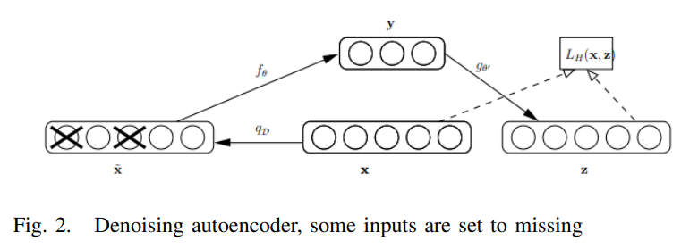
denoising ae(1)
Dae는 ae의 stochaseic extension임.
모델이 노이즈 버전을 고려할 때 입력의 재구성을 학습하도록 강제함(we force the model to learn reconstruction of input given its noisy version)
확률적 손상(stochastic corruption process)은 입력 중 일부를 무작위로 0으로 설정함. Dae가 missing(corrupted) value를 예측할 수 있게 함.

Slide 9
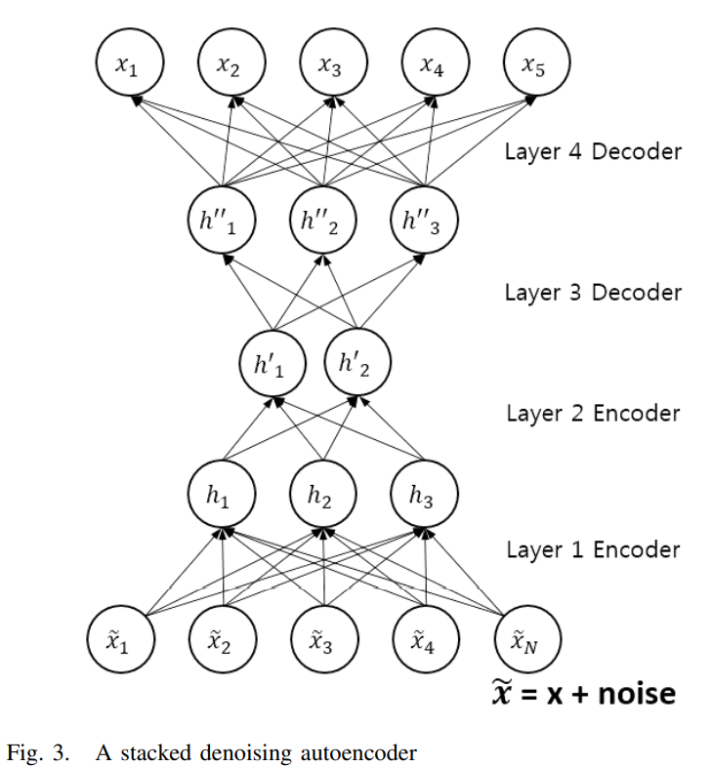
dae(2)
Denoising autoencoders can be stacked to create a deep network (stacked denoising autoencoder)

Slide 10


cnn ae
Ae와 비교했을 때 cnn ae는 이미지 구조를 활용하기 위해 conv의 모든 기능을 활용하기에 이미지 처리에 적합함
Cnn ae에서의 가중치는 모든 입력 위치 간에 공유되어 local spatiality를 보존할 수 있음. (conv의 장점)
i번째 feature map
*는 conv 연산임
C는 input channel 마다의 bias
H는 latent feature hap의 group임

Slide 11
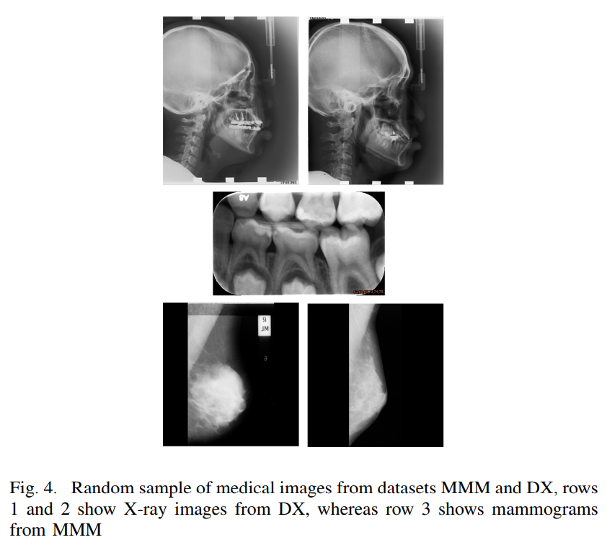
data
mini-MIAS database of mammograms(MMM)
-- 322 images of 1024 × 1024 resolution
dental radiography database(DX)
-- 400 cephalometric X-ray images collected from 400 patients with a resolution of 1935 × 2400

Slide 12
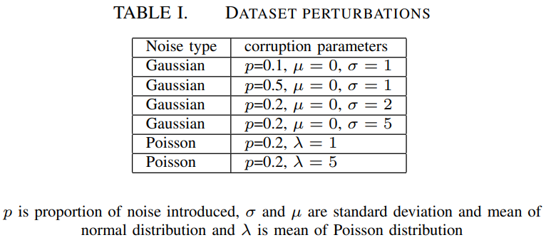
Experimental setup(1)
resizing all images to 64 × 64 for computational resource reasons
corruption.

Slide 13
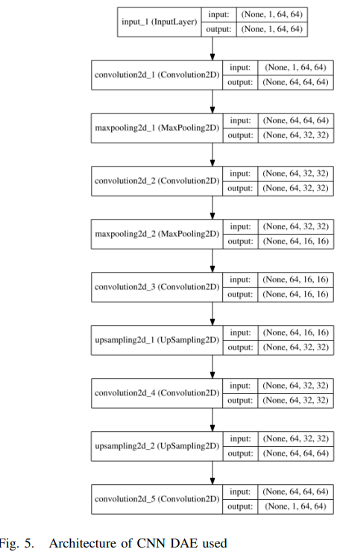
Used model
한 번에 하나의 이미지를 corrupt하는 대신
flattened dataset with each row representing an image was corrupted, hence simultaneously perturbing all images.
Cnn dae는 비교적 간단한 모델이 사용되었다.

Slide 14
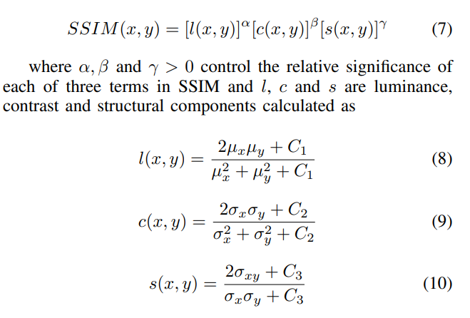
ssim
structural similarity index measure(SSIM) instead of peak signal to noise ratio (PSNR) for its consistency and accuracy
Ssim은 3가지 measure로 구성되며 시각적 효과를 추정함.
뮤x, 뮤y는 원본 및 coded image의 평균, 시그마x, 시그마y는 표준 편차이며 시그마xy는 공분산임

Slide 15
Experimental setup(2)
100 epochs
batch size of 10
No fine-tuning
should be easy to implement even by a naive user
Mean of SSIM scores over the set of test images is reported for comparison

Slide 16
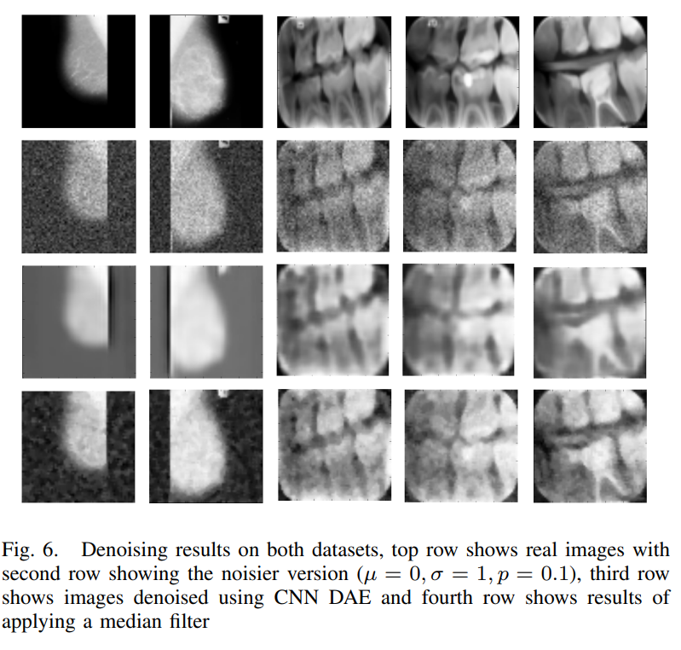
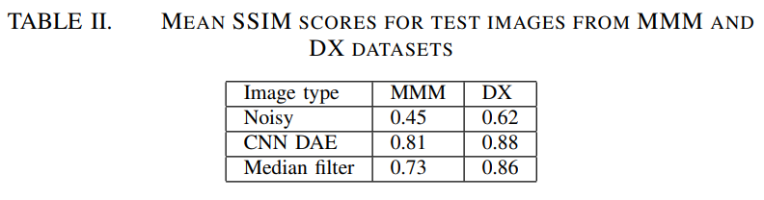
evaluation

Slide 17
conclusion
Dae는 의료 이미지의 노이즈 제거에 효과적임
작은 훈련 데이터만으로도 좋은 노이즈 제거 성능 달성
300개의 훈련 샘플만 있으면 좋은 성능을 얻을 수 있음
최적의 아키텍쳐를 맞는 데에 초점을 맞출 예정
Cnn dae를 사용하기 전에 이미지 전처리를 위한 svd와 median filter와 같은 다른 제거 방법의 사용을 조사해보고자 함
샘플 크기를 증가시켜 더 나은 성능을 위해 readily available images와 결합시키는 것도 좋아 보임. (pre training?)

Slide 18
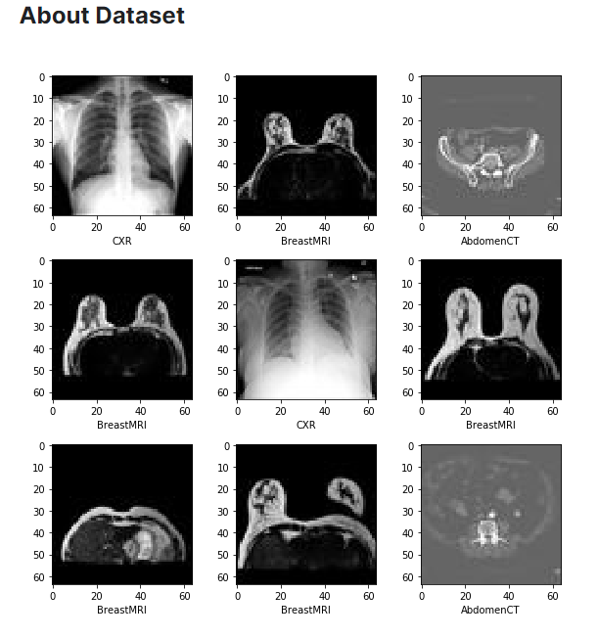
implementation
Colab, Keras 사용
Medical MNIST | Kaggle

Slide 19
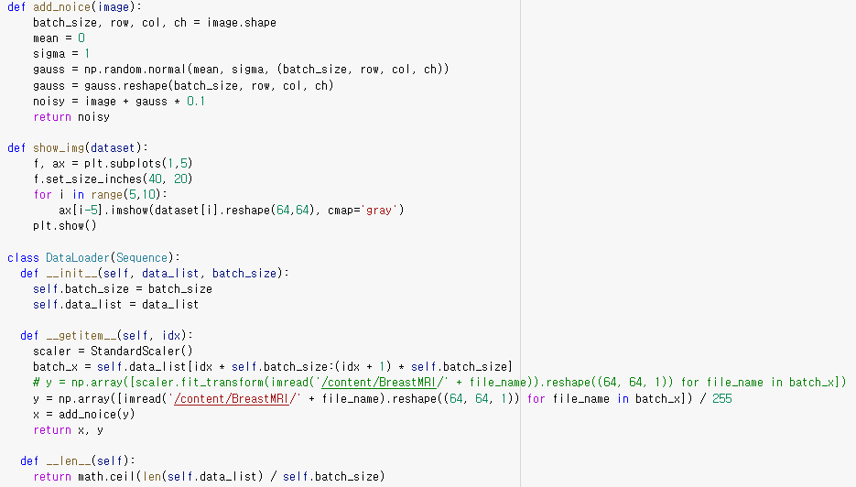
dataloader

Slide 20
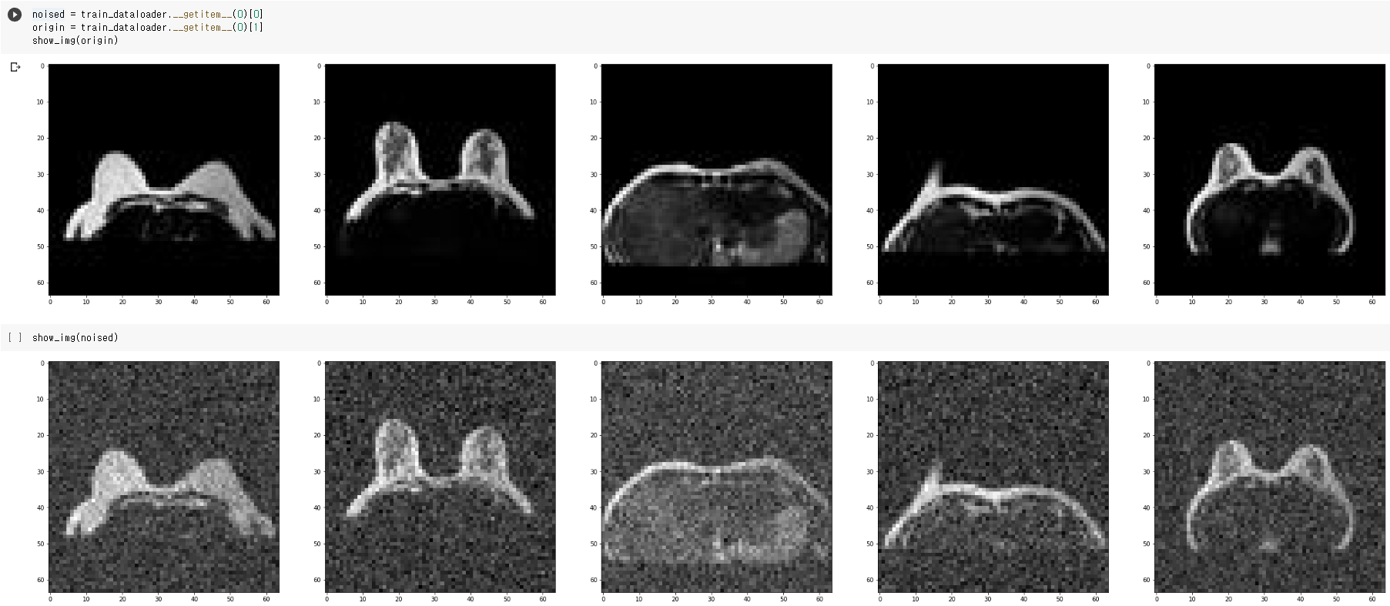
Data
Valid를 사용하지 않고 train, test로만 데이터셋을 준비한 이유는 따로 하이퍼파리미터 튜닝을 하지 않았기 때문임.

Slide 21
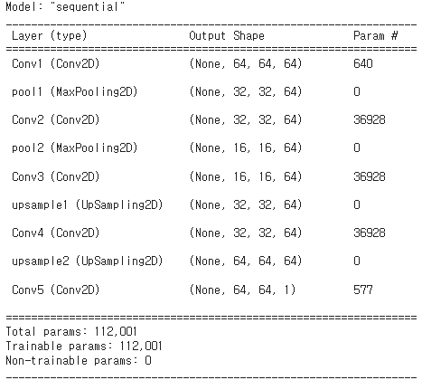
model
Keras
Conv2d, maxpooling2d, upsampling2d
optimizer = adam
Loss = mae
Activation function = ReLU

Slide 22
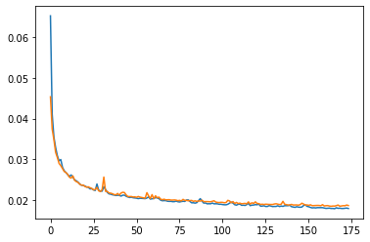

train
Earlystopping (1000 epochs)

Slide 23
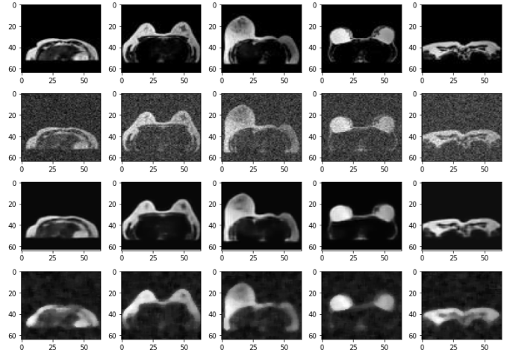


test
Loss: mae
174 epochs
Batch size = 16
train size = 300
Test size = 300
Loss: binary crossentropy

Slide 24
Thank you for your attention

